Slide 1
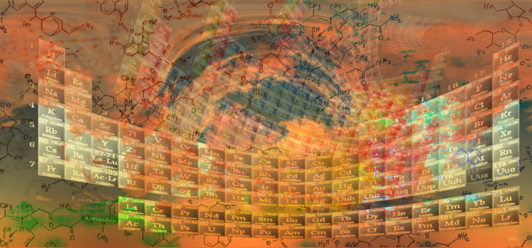
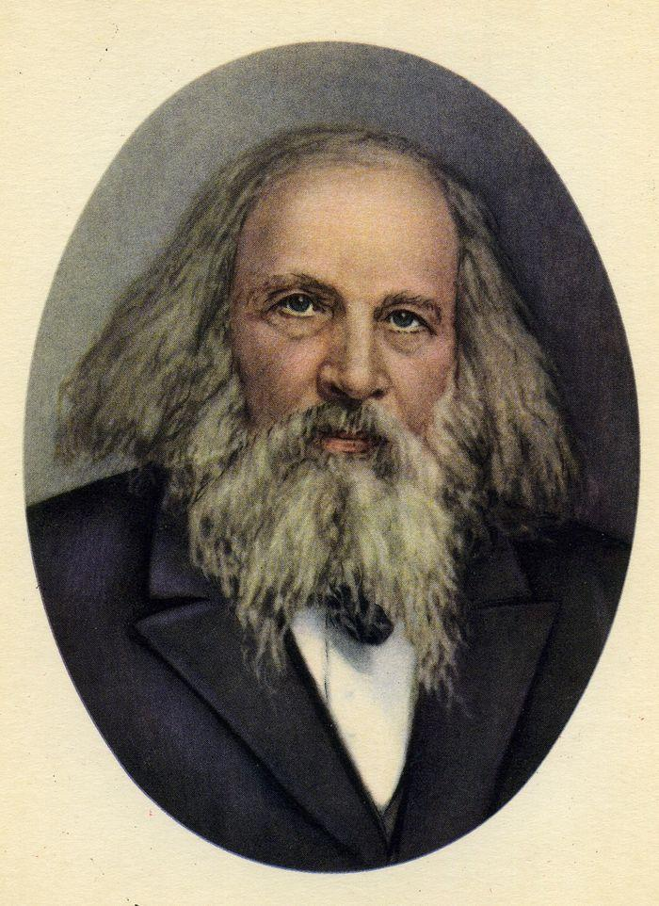
Периодическая магия: история Менделеева

Slide 2
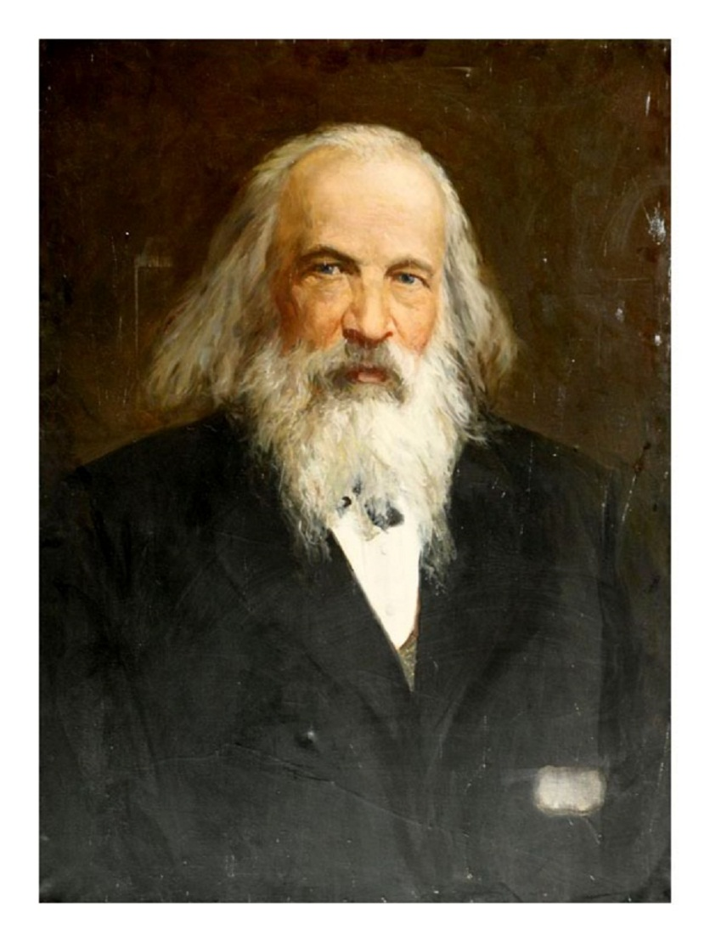
Дмитрий Иванович Менделеев (1834 - 1907) - гениальный русский ученый, профессор, член Академии наук, обладатель энциклопедических знаний по химии, физике, географии, экономике.

Slide 3
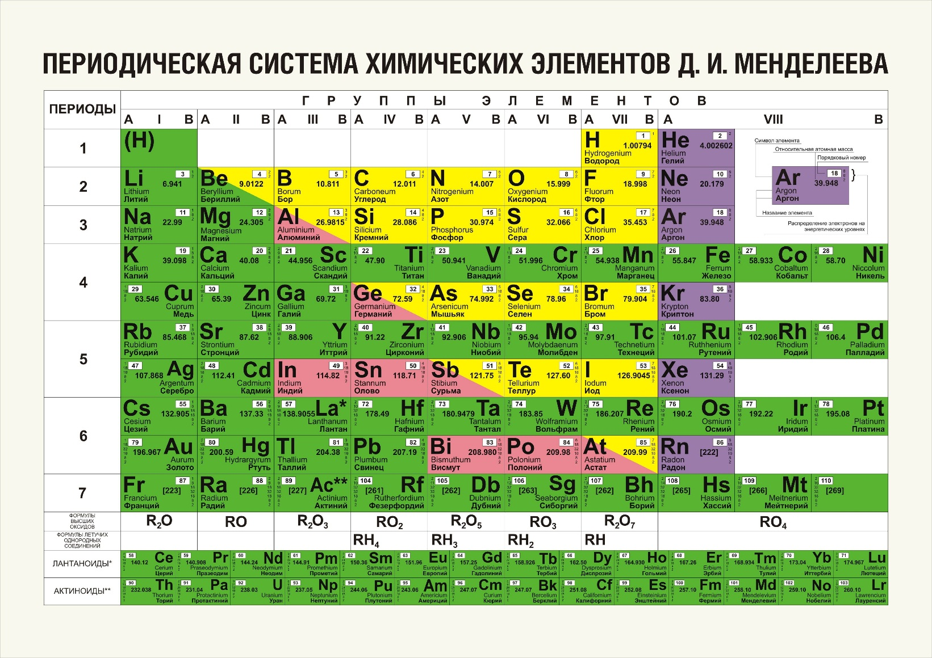
Главное открытие и разработка гениального учёного – периодическая система химических элементов, или таблица Менделеева.

Slide 4
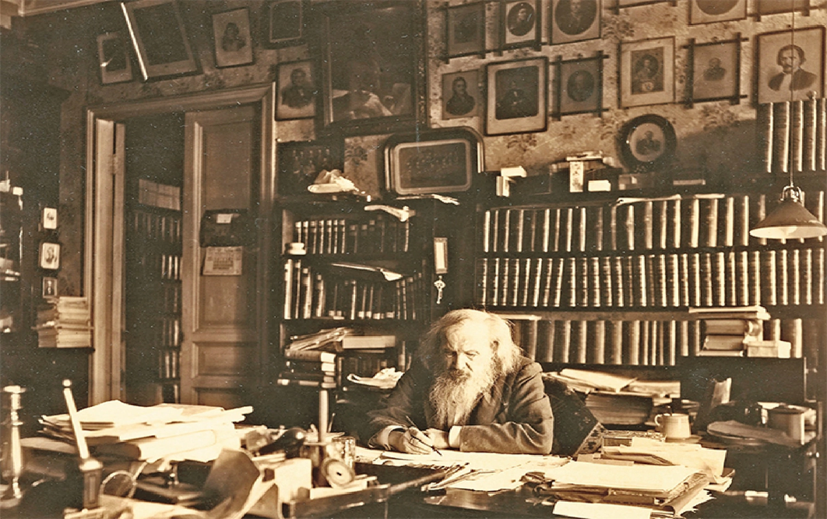
Для этого учёный собирал и классифицировал информацию о свойствах элементов и их соединений, а затем уточнял её в ходе многочисленных экспериментов.

Slide 5
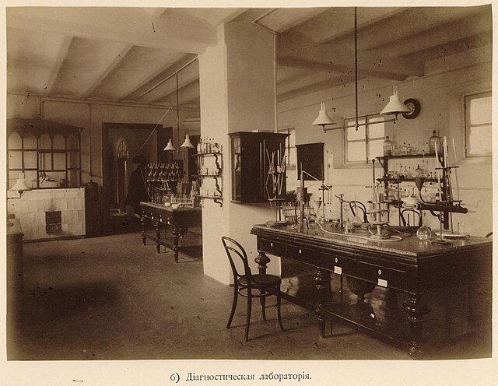
Собрав данные в своей лаборатории, Менделеев записывал сведения о каждом элементе на карточки, раскладывал их на столе и многократно перемещал, пытаясь выстроить логическую систему.

Slide 6
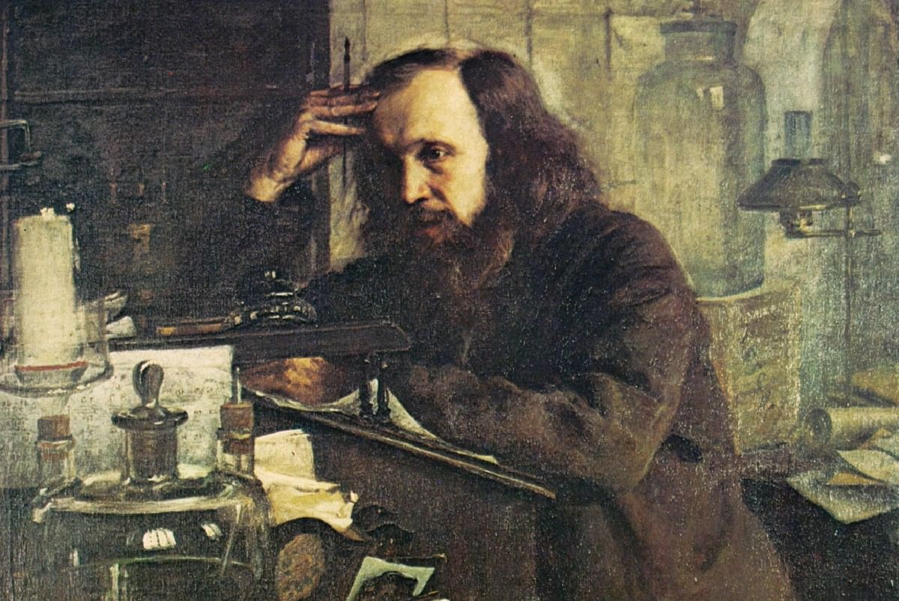
Благодаря кропотливому труду и сопоставлению химических элементов Дмитрий Иванович смог обнаружить связь между элементами, в которой они могут быть одним целым, а их свойства представляют собой периодически повторяющееся явление.

Slide 7
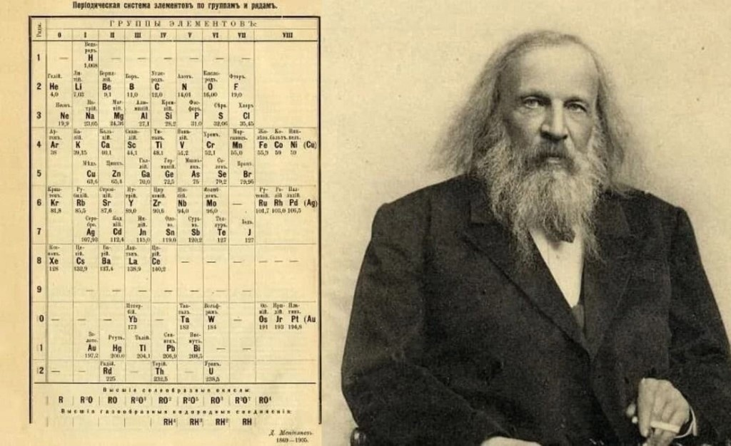
1 марта 1869 года Дмитрием Ивановичем был завершен самый первый вариант Периодической системы химических элементов, который получил тогда название "Опыт системы элементов, основанной на их атомном весе и химическом сходстве".

Slide 8
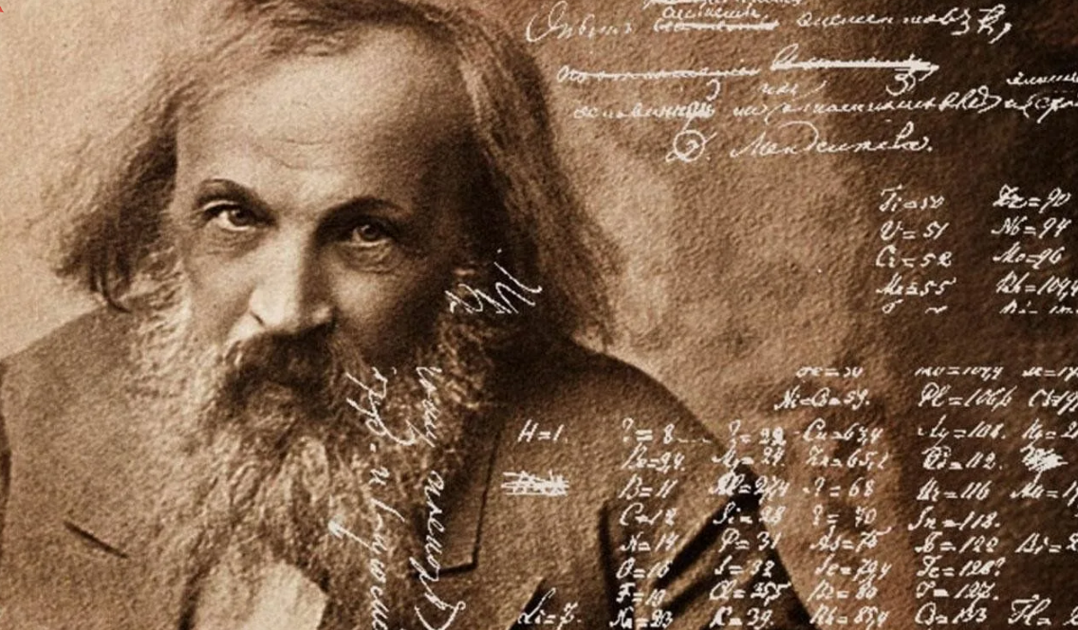
Почему таблица называется периодической?
Суть открытия Менделеева в том, что с ростом атомной массы химические свойства элементов меняются не монотонно, а периодически.
После определенного количества разных по свойствам элементов свойства начинают повторяться.
Так, калий похож на натрий, фтор – на хлор, а золото схоже с серебром и медью.

Slide 9
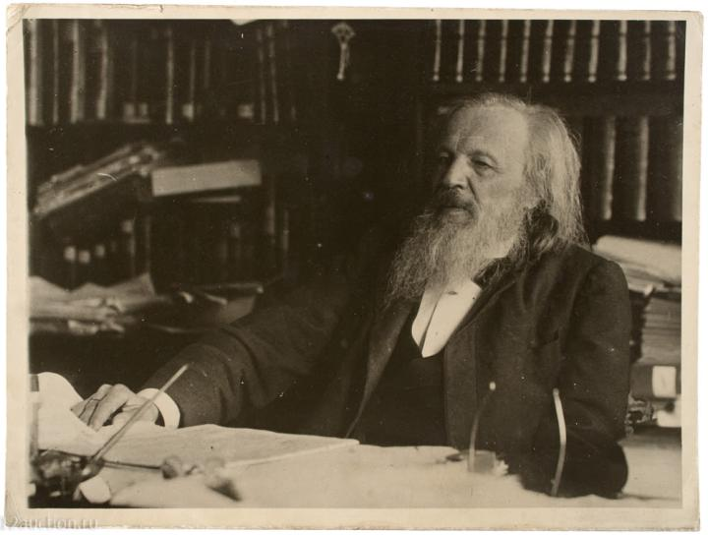
Предсказания гения
Пользуясь периодической системой, Менделеев также предсказал открытие нескольких новых химических элементов и описал их химические и физические свойства.
В дальнейшем расчеты ученого полностью подтвердились.

Slide 10
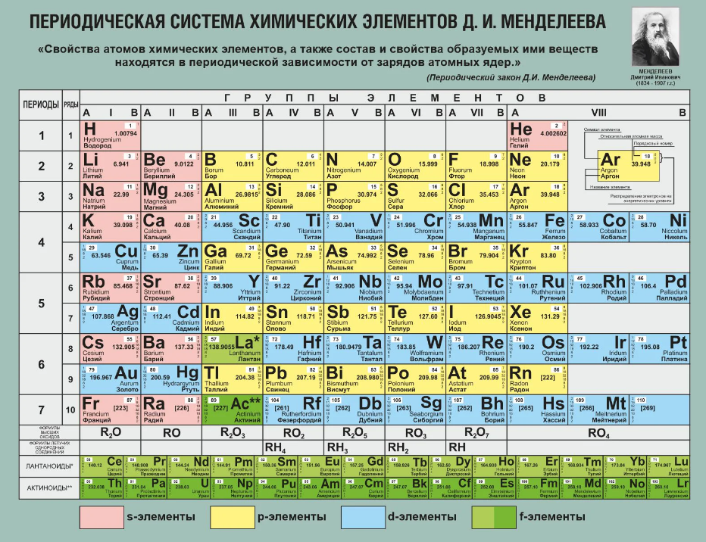
Современная наука
На сегодняшний день в Периодической системе химических элементов – 118 элементов.

